Slide 1
Digispel
level

Slide 2
Level 1: Let The Games Begin! Vergeet niet de diavoorstelling te starten, anders werken de linkjes niet.
In dit level...
Kom je meer te weten over de ontwikkeling van games door de tijd.
Ga je enkele spellen "van vroeger" spelen. Noem ze gerust klassiekers.
Leer je meer over wat een spel nu eigenlijk een spel maakt aan de hand van 4 bepalende kenmerken van een game.
Leer je meer over wat 'gameflow’ is.
Staan leuke en leerzame missies voor je klaar.

Slide 3
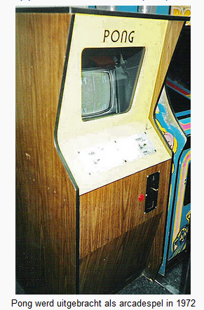
History of gaming
Vroeger waren bordspellen heel populair. Tegenwoordig spelen we graag games op de computer. Hoe zit het met de ontwikkeling van games?
De eerste game die op de markt kwam was Pong. Dat spel leek op tafeltennis. De naam kwam ook van het woord pingpong. Je kon het eerst alleen maar op een speciale Arcade speelautomaat spelen. Daar deed je dan een muntje in. Enkele jaren later kon je een console kopen, waarmee je het spel thuis op de T.V. kon aansluiten en spelen.
Intussen zijn games al heel ver doorontwikkeld en kun je online met anderen gamen en met VR jezelf inbeelden dat je echt in de game bent. Wie weet wat er nog komen gaat?!

Slide 4
Origines Review
Benieuwd naar het spel Pong?
Laat je meenemen terug in de tijd en klik op de afbeelding om het spel te spelen.
Notes:
Pong http://www.ponggame.org/

Slide 5
History of gaming
We nemen je mee naar een beknopte weergave van de geschiedenis van gaming over de periode 1958 tot ongeveer 2008). Klik hier. In de volgende video zie je ‘the entire history of video games’. Inderdaad, de video is in het Engels. Klik hier En wil je de ontwikkeling van games en consoles ZELF beleven? Bezoek dan in Zwolle het Spelcomputer Museum. Het museum is in de buurt van het centraal station. Neem alvast een kijkje via deze knop. Er zijn meer van dergelijke musea in Nederland.
Notes:
Geschiedenis gaming https://www.youtube.com/watch?v=5-Gdl5tj2Hs
Brief history of video games (19 min.) https://www.youtube.com/watch?v=GoyGlyrYb9c
Spelcomputer Museum Zwolle https://www.youtube.com/watch?v=DeSZ1Zn9otU

Slide 6
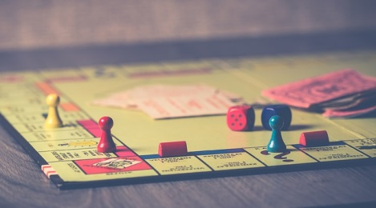
4 bepalende kenmerken
Wat maakt een game een game?
Er zijn 4 bepalende kenmerken:
Een doel
Regels
Een feedback / terugkoppeling
Vrijwillige deelname
Andere kenmerken zoals interactie, een verhaal, beloningen, competitie zijn belangrijk, maar niet bepalend voor een game. Wel versterken ze de 4 kenmerken en breiden deze uit.
Ga door naar de volgende dia voor meer uitleg.

Slide 7
4 bepalende kenmerken
De speler vindt het doel de moeite waard en doet zijn best dit te halen.
Regels zorgen voor hindernissen om het doel te bereiken. Bijvoorbeeld de buitenspel regel bij voetbal of de schaakstukken met elk hun eigen speelbereik.
Terugkoppeling laat de speler weten hoe ver hij al is op weg naar het doel. Bijvoorbeeld punten, levels, een score of voortgangsbalk, of slechts de mededeling “het spel is over als …”.
Vrijwillige deelname betekent dat de speler bewust speelt en bereid is in te stemmen met punt 1 t/m 3.

Slide 8
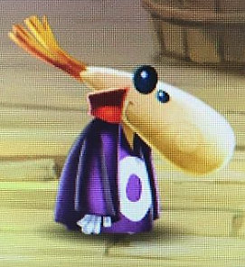
Test: Wat is een Game?
Heb je begrepen hoe het werkt met de kenmerken? Je doet een test.
Je ziet straks afbeeldingen. Is het volgens jou een game? Kies ja/nee. Zet het geluid van je device aan en/of het volume hoger .
Je START de opdracht door op Nel te klikken.

Slide 9
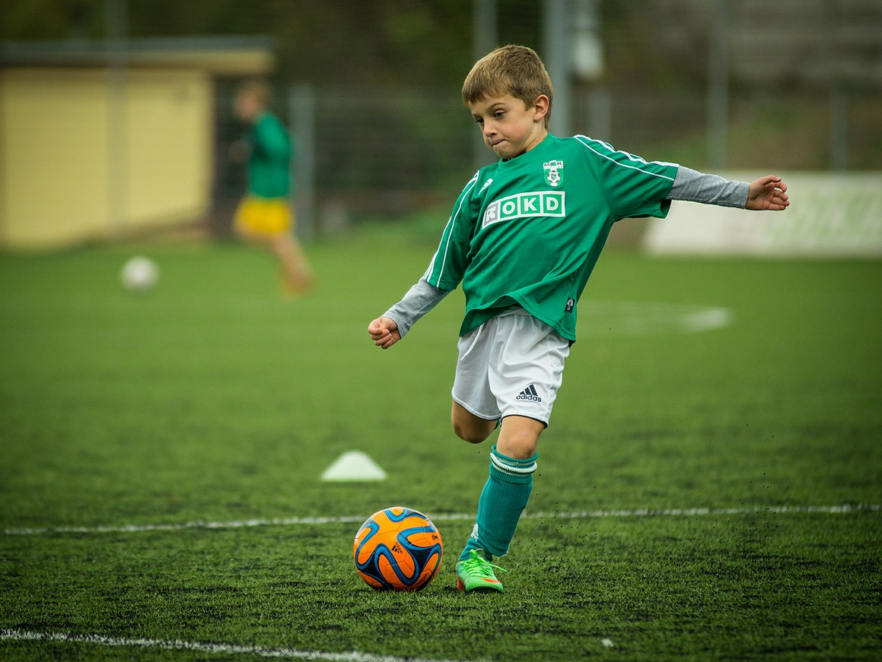

Slide 10
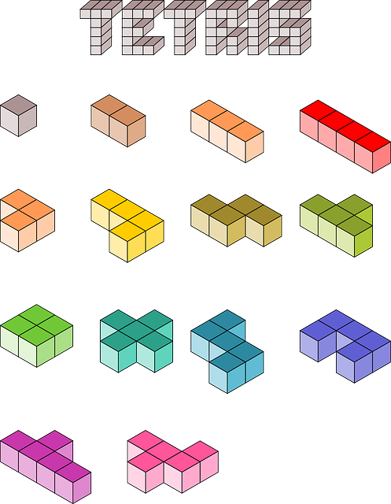

Slide 11
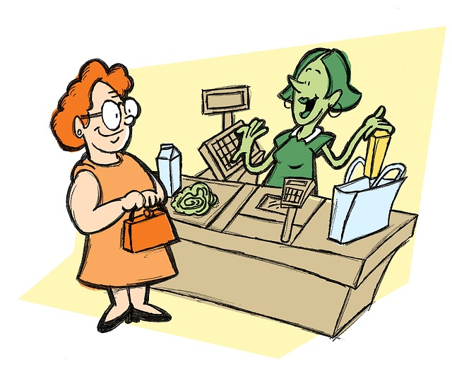

Slide 13
Goed zo! Klik op de afbeelding om verder te gaan

Slide 14
Goed zo! Klik op de afbeelding om verder te gaan

Slide 15
Goed zo! Klik op de afbeelding om verder te gaan

Slide 16
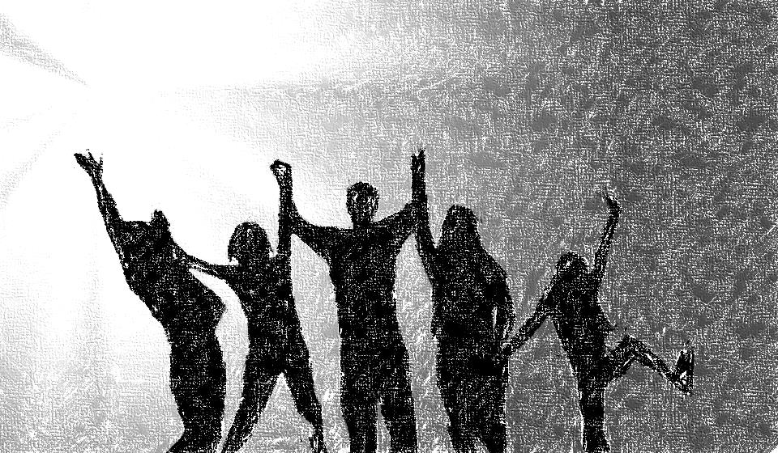
Goed zo! Klik op de afbeelding om verder te gaan

Slide 17
Helaas, terug naar start…

Slide 18
Terugblik
Had je de antwoorden in 1x goed? En heb je de 4 bepalende kenmerken van een spel hierbij gebruikt?
Even over het spel voetbal. Als er geen regels waren, zou iedereen zo snel mogelijk, al duwend en trekkend op het doel af rennen en net zolang schieten tot het raak is. En maar 1 keeper op doel? Wel 10!
Regels van een spel brengen winnaars en verliezers. En als een spel geen winnaar kent? Zijn spellen leuk zonder winnaar, spellen die je EINDELOOS kunt blijven spelen?
Tetris is zo’n ‘oneindig’ spel en wat je niet verwacht: de term ‘verslavend’ is voor Tetris vaker gebruikt dan voor welke andere single player game dan ook!
Notes:
Bron: McGonigal, J. (2011). Reality is broken: Why games make us better and how they can change the world. Penguin. (p.38)

Slide 19
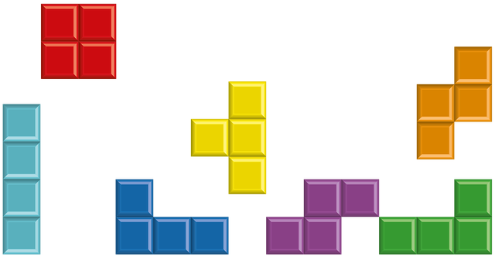
Tetris
Wat Tetris een ‘verslavend’ spel maakt, is de 3-soortige feedback die je krijgt als de blokjes in elkaar passen:
Visueel, als laag na laag de blokjes verdwijnen
Kwalitatief, omdat je je score steeds ziet oplopen
Kwantitatief, omdat je je steeds meer uitgedaagd voelt door het spel

Slide 20
Aan de slag
Klik op de Next button
en ga
REAL TIME naar je missie.

Slide 21
Level
Mission card
Nel heeft missie #2 voor je klaar staan. Ga naar de bijbehorende mission card en speel de missie. Succes!
Notes:
Algemeen format voor in de presentatie

Slide 22
Level 1: Let the Games begin!
Mission card #2
Speel het spel Tetris (klik hier) en geef weer hoe ´verslavend´ jij het spel vindt. Gebruik hierbij de 4 bepalende kenmerken van een game.
Laat vervolgens enkele leerlingen Tetris spelen. Wat vinden zij?
Maak een #selfie en neem dit alles (verslagje en selfie) op in je game design portfolio o.v.v. mission card nr.

Slide 23
Gameflow
Ken je het gevoel dat je niet wilt stoppen met spelen? Dat je eerlijk gezegd niet eens WILT winnen, want dat zou betekenen: einde spel.
Dat noemen gamedesigners GAMEFLOW.
Gamedesigners bedenken spellen a.h.v. de 4 kernelementen waarbij jij als speler steeds precies genoeg uitdaging hebt. En ook het gevoel dat het doel nog steeds haalbaar is.
Pixelcake.nl
Notes:
Afbeelding via Pixelcake.nl

Slide 24
Aan de slag
Klik op de Next button
en ga
REAL TIME naar je missie.

Slide 25
Level
Mission card
Nel heeft missie #3 en missie #4 voor je klaar staan. Ze gaan in op verschillende beroepen. Ga naar de bijbehorende mission card en speel de missie. Succes!
Notes:
Algemeen format voor in de presentatie

Slide 26
Level 1: Let the games begin!
Mission card #3A
Voer deze missie uit door minimaal 2 leerlingen. Bewaar de uitwerking in je portfolio.
Stap 1: Noteer zoveel mogelijk eigenschappen van jezelf. Denk bijv. aan wat je graag doet, wat je goed kunt, wat anderen hierover zeggen. Wees vooral niet bescheiden, je hebt veel talenten! En ook al zijn ze voor jou “heel gewoon”, ze zijn het waard om te noteren!
Stap 2: Bekijk je lijstje en kies er dan 5 uit die op dit moment het meest bij jou passen.
Stap 3: Bekijk nu het volgende filmpje waarin een GAME DEVELOPER je meer over zijn beroep vertelt. Klik hier.
Notes:
Filmpje via https://www.beroepeninbeeld.nl/beroep/gamedeveloper of alleen het filmpje https://youtu.be/yJnaKGTaThI
Beroepentest via https://www.jobpersonality.com/game-ontwerper

Slide 27
Level 1: Let the games begin!
Mission card #3B
Stap 4: Schrijf de 5 belangrijkste eigenschappen van een game developer op. Een aantal persoonlijkheidskenmerken staat nader toegelicht op deze site (met een leuke beroepentest).
Stap 5: Vergelijk jouw eigenschappen met die van een game developer. Wat valt op?
Stap 6: Bedenk en noteer of je jouw eigenschappen wilt gebruiken om game developer te worden of (bij minder overeenkomsten) dit te LEREN? Waarom?
Stap 7: Geef nu antwoord op de vraag of het beroep van game developer iets voor jou is. De vorm is vrij (een filmpje, moodboard, verslagje, etc.). Geef daarbij ook aan welke opleidingen er in de buurt voor jou zijn.
Notes:
Filmpje via https://www.beroepeninbeeld.nl/beroep/gamedeveloper of alleen het filmpje https://youtu.be/yJnaKGTaThI
Beroepentest via https://www.jobpersonality.com/game-ontwerper

Slide 28
Level 1: Let the games begin!
Mission card #4A
Voer deze missie uit door minimaal 2 leerlingen. Bewaar de uitwerking in je portfolio.
Stap 1: Noteer zoveel mogelijk eigenschappen van jezelf. Denk bijv. aan wat je graag doet, wat je goed kunt, wat anderen hierover zeggen. Wees vooral niet bescheiden, je hebt veel talenten! En ook al zijn ze voor jou “heel gewoon”, ze zijn het waard om te noteren!
Stap 2: Bekijk je lijstje en kies er dan 5 uit die op dit moment het meest bij jou passen.
Stap 3: Bekijk nu het volgende filmpje waarin een GAME ARTIST je meer over zijn beroep vertelt. Klik hier.
Notes:
Filmpje via https://www.youtube.com/watch?v=fucCS-butMg

Slide 29
Level 1: Let the games begin!
Mission card #4A
Stap 4: Schrijf de 5 belangrijkste eigenschappen van een game artist op. Eventueel bekijk je het filmpje nog eens.
Stap 5: Vergelijk jouw eigenschappen met die van een game artist. Wat valt op?
Stap 6: Bedenk en noteer of je jouw eigenschappen wilt gebruiken om game artist te worden of (bij minder overeenkomsten) dit te LEREN? Waarom?
Stap 7: Geef nu antwoord op de vraag of het beroep van game artist iets voor jou is. De vorm is vrij (een filmpje, moodboard, verslagje, etc.). Geef daarbij ook aan welke opleidingen er in de buurt voor jou zijn.
Notes:
Filmpje via https://www.youtube.com/watch?v=fucCS-butMg

Slide 30
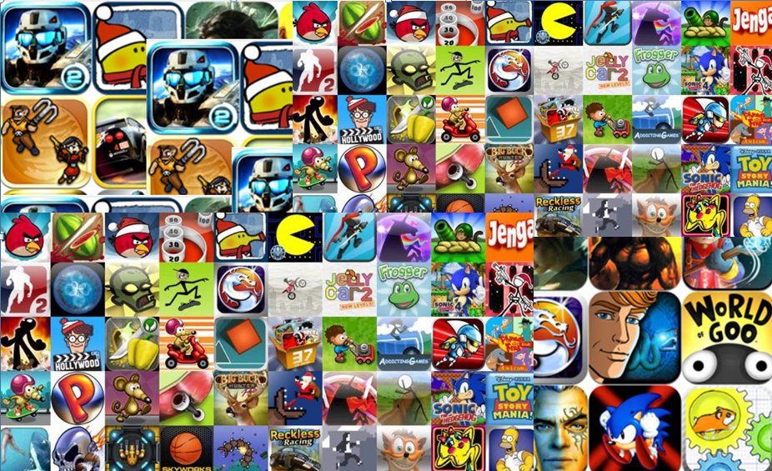
Gameflow
Zit je nog in de gameflow? Test jezelf in dit Funny Gaming Moment! Nel heeft zich verstopt, ze speelt een spelletje met je. Snel, vind Nel! Je moet precies op Nel klikken om verder te komen in deze missie.

Slide 31
HELAAS…
Wél snel, maar niet Nel…
Klik op de knop en probeer het nog eens.

Slide 32
Goed zo!
Je begint al een echte gamer te worden. Gamers willen graag leren, vooruitgaan en ontdekken. En dat is precies wat jij nu doet!
En je hebt nog iets ontdekt, waarvan je je misschien nog niet bewust was…
Namelijk dat in ons taalgebruik een uitdrukking als ‘een spelletje spelen’ geen positieve betekenis heeft. Gelukkig heb jij dat tot nu toe anders ervaren, nietwaar?!
Notes:
Bron: McGonigal, J. (2011). Reality is broken: Why games make us better and how they can change the world. Penguin. (p.4)

Slide 33
SUPER van je, je hebt dit level helemaal uitgespeeld! Wees trots op je prestatie en beloon jezelf voor je doorzettingsvermogen, je leergierigheid en je speelbereidheid! Hoe? Klik op de afbeelding en treedt opnieuw de wereld van Unicorn binnen. Maar kijk nu rond in het deel met het roze huis. Je vindt er een beloning in een schatkist. Geniet ervan en ga met nieuwe energie verder in het volgend level.
Level completed
Notes:
Ga naar de Cospaces wereld via https://edu.cospaces.io/Universe/Space/oyUTTXX2bVLyKPxEpQtuTS

